Slide 1

Организация процедуры аттестации педагогических работников муниципальных образовательных учреждений

Slide 2
Основные вопросы аттестуемого
1
Правила организации и проведения аттестации в городе Хабаровске
2
Подача заявления и приложений к нему для аттестации
Формирование учреждением перспективного плана-графика аттестации педагогического работника
3
3
4
Пакет аттестационных документов/ Методическая работа: от планирования к результатам/
4

Slide 3

Аттестация на установление квалификационной категории является добровольной и проводится на основании заявления педагогического работника.
Ответственность за выбор квалификационной категории, своевременную подачу заявления и качество предоставляемых аттестационных документов и материалов несёт сам аттестуемый педагогический работник.
Прежде чем подать заявление на аттестацию, педагогу необходимо изучить нормативно-правовую базу по организации и проведению аттестационной процедуры в РФ и Хабаровском крае, при необходимости, получить консультацию в ХК ИРО или МАУ «Центр развития образования»

Slide 4

Нормативные документы аттестации Федерального порядка
Трудовой кодекс.
Федеральный закон от 29.12.2012 N 273-ФЗ (ред. от 08.12.2020) "Об образовании в Российской Федерации.
Приказ Министерства здравоохранения и социального развития РФ от 26 августа 2010 г. N 761н «Об утверждении Единого квалификационного справочника должностей руководителей, специалистов и служащих, раздел «Квалификационные характеристики должностей работников образования»» (с изменениями и дополнениями).
Приказ Министерства образования и науки РФ от 7 апреля 2014г. № 276 «Об утверждении Порядка проведения аттестации педагогических работников организаций, осуществляющих образовательную деятельность».
Порядок проведения аттестации педагогических работников организаций, осуществляющих образовательную деятельность, утвержденный приказом Министерства образования и науки РФ от 7 апреля 2014г. № 276. Комментарии Профсоюза работников народного образования и науки РФ "Аттестация педагогических работников организаций, осуществляющих образовательную деятельность".

Slide 5
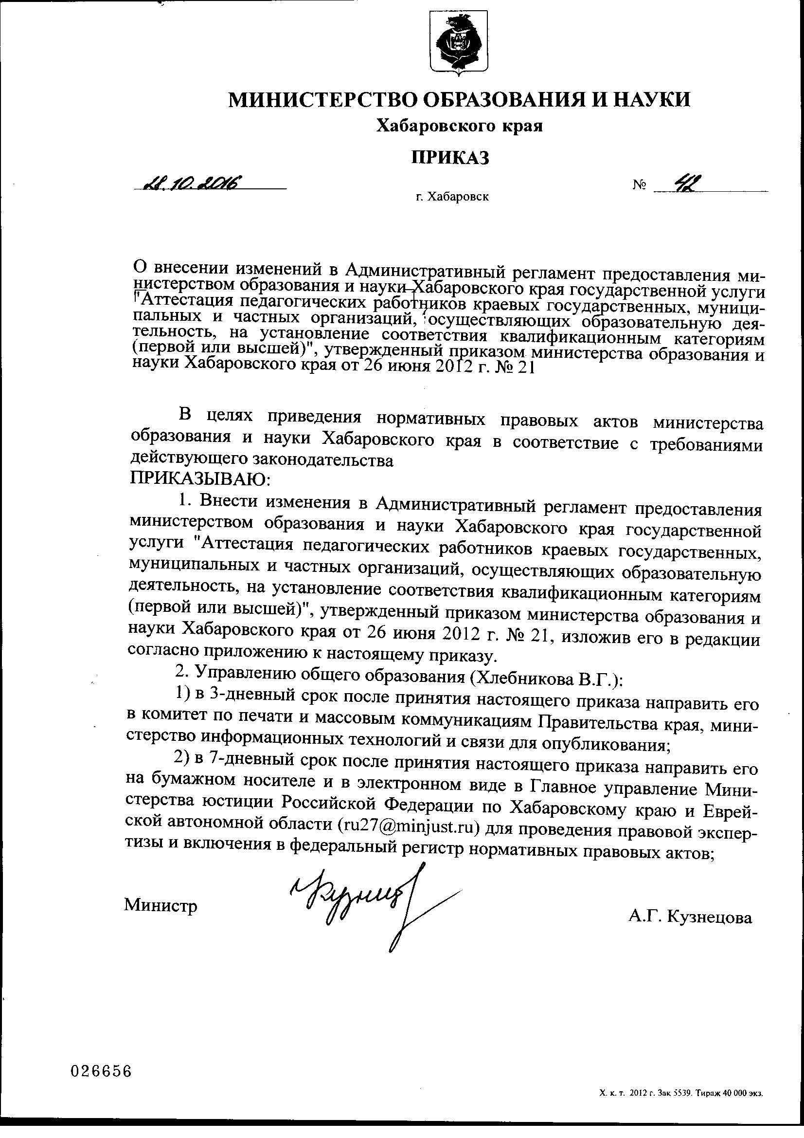
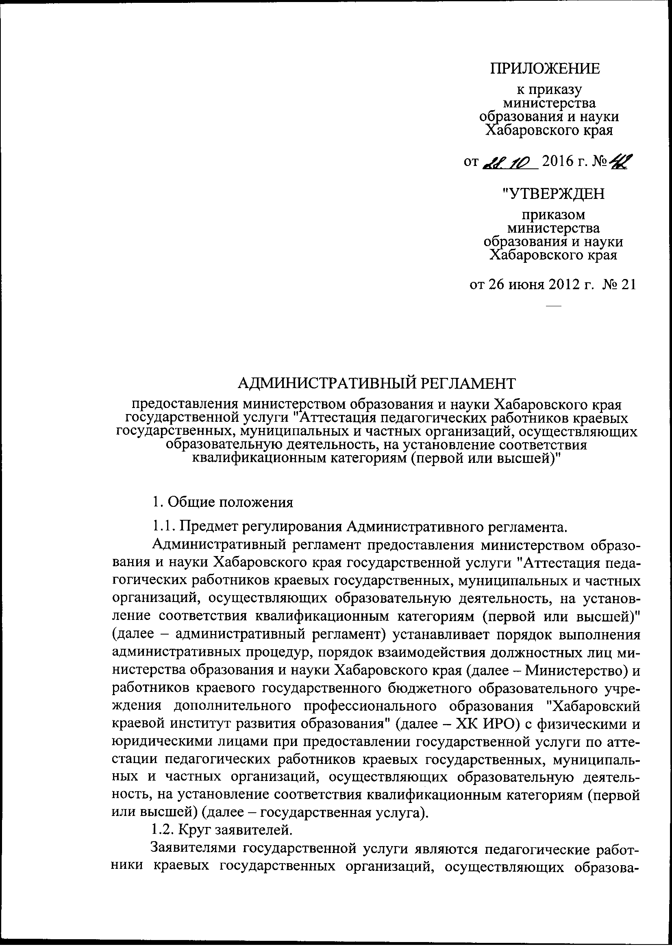
Нормативная база аттестации Хабаровского края.
Административный регламент предоставления министерством образования и науки Хабаровского края государственной услуги "Аттестация педагогических работников краевых государственных, муниципальных и частных организаций, осуществляющих образовательную деятельность, на установление соответствия квалификационным категориям (первой или высшей)"

Slide 6
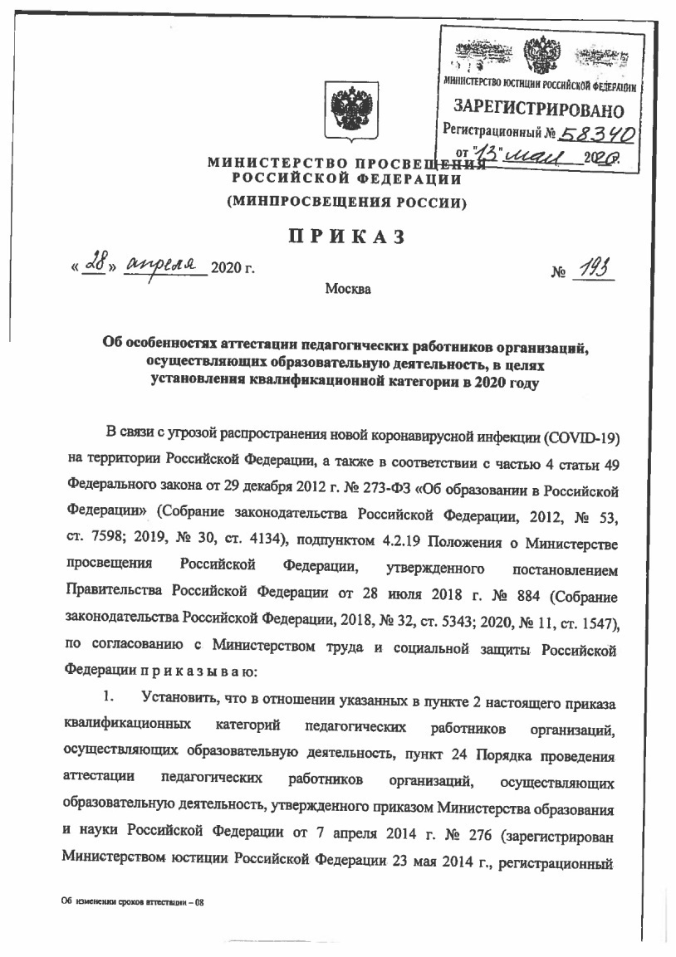
О продлении срока действия квалификационной категории

Slide 7
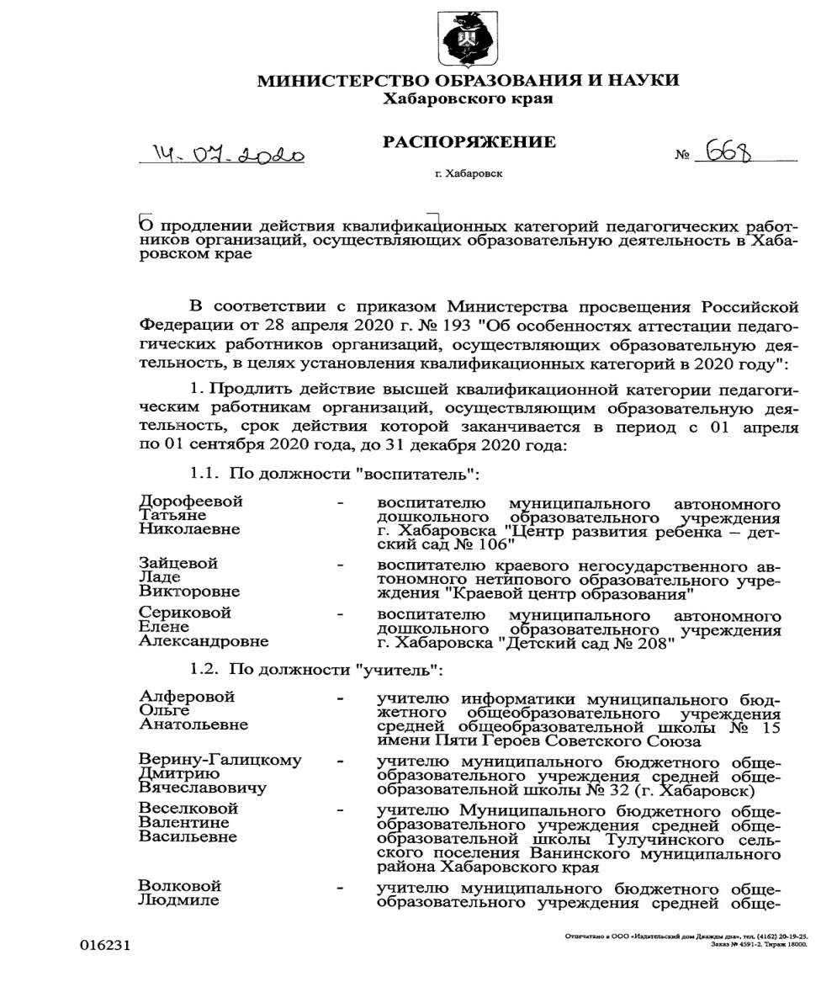
Распоряжение о продлении срока действия квалификационной категории

Slide 8
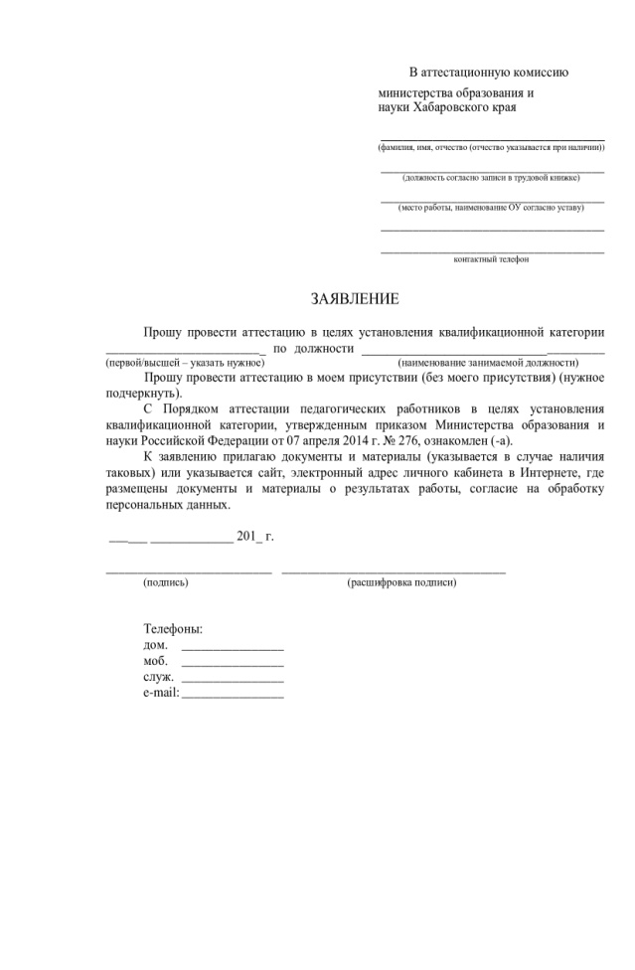
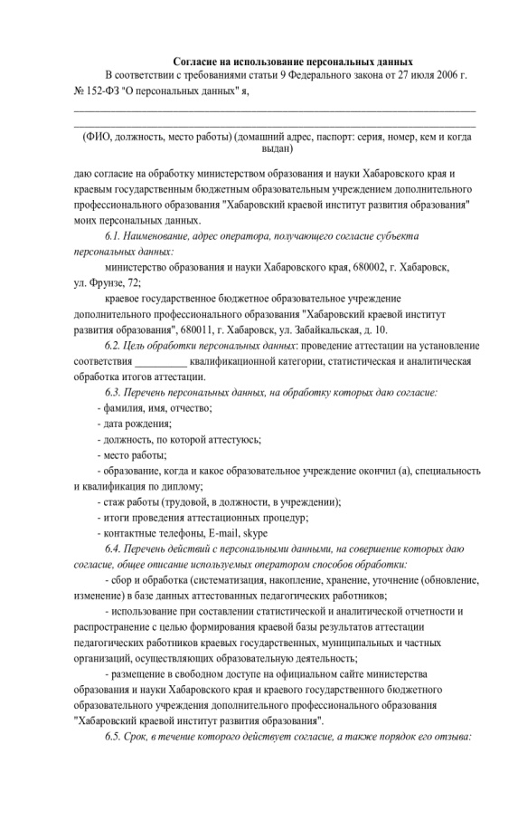

Заявление и согласие на обработку персональных данных в аттестационную комиссию
ПЕДАГОГИЧЕСКАЯ ДОЛЖНОСТЬ
ПОЛНОЕ НАИМЕНОВАНИЕ УЧРЕЖДЕНИЕ СОГЛАСНО УСТАВУ

Slide 9
к заявлению аттестуемый должен приложить следующие документы:
выписку из распоряжения министерства образования и науки Хабаровского края о предыдущей аттестации;
выписку из трудовой книжки или приказа организации о назначении аттестуемого педагогического работника на должность;
копию Устава образовательной организации (1-2 стр.);
копию документов об образовании;
пакет документов, отражающих профессиональные достижения за межаттестационный период.

Slide 10

Педагогический работник подает заявление на аттестацию не менее чем за 3 месяца до истечения срока предыдущей аттестации.
Заявление, аттестационные документы и материалы педагог представляет в ХК ИРО по адресу:
г. Хабаровск, пер. Албанский 3А, каб.204.
До окончания пандемии личный прием педагогов отменен.
Документы можно подать:
курьерской службой;
почтой России с доставкой
(с уведомлением о вручении);
- принести лично и оставить на вахте.

Slide 11
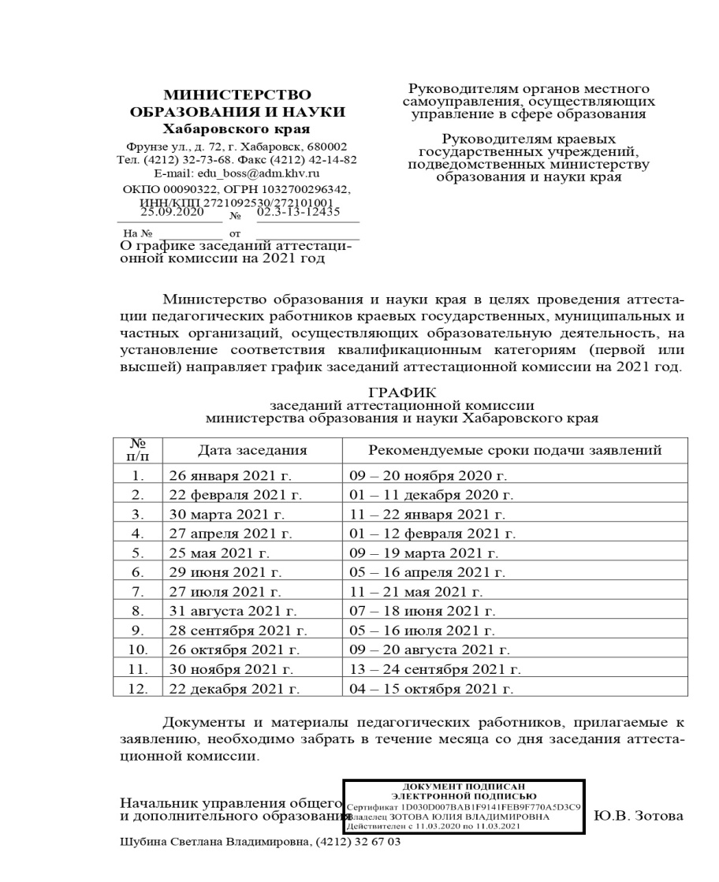
Информацию о включении в график аттестации педагог может найти на официальном сайте министерства образования и науки Хабаровского края.

Slide 12
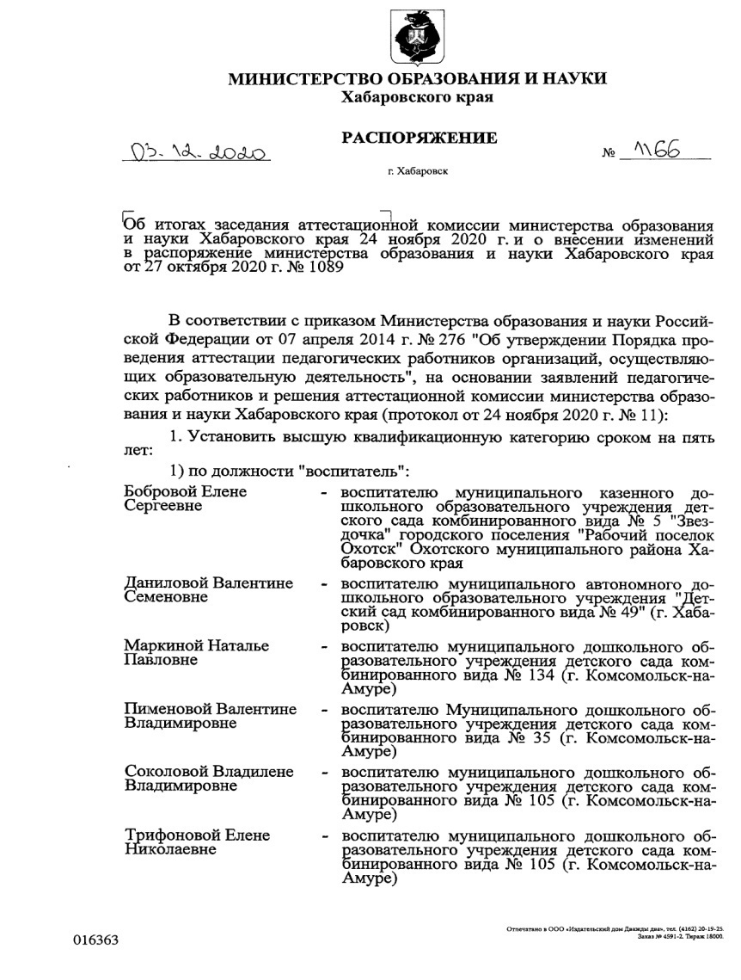

На основании решения аттестационной комиссии министерство издаёт распорядительный акт об установлении/отказе в установлении квалификационной категории со дня вынесения решения аттестационной комиссией, которое размещает на своём официальном сайте министерства образования через 20 дней после заседания.

Slide 13

Процедура аттестации!
Продолжительность аттестации для каждого аттестуемого педагога составляет не более 60 календарных дней (от начала ее проведения и до принятия решения аттестационной комиссией).
Оценка профессиональной деятельности педагогических работников проводится на основе экспертизы профессиональных достижений за межаттестационный период.
Содержание Портфолио должно соответствовать требованиям, предъявляемым к заявленной квалификационной категории согласно пунктам 37, 38 Порядка аттестации (приказ Минобрнауки РФ от 07 апреля 2014 г. № 276), а также критериям от 29.12.2014 приказ № 77 и показателям оценки результатов деятельности, рекомендованным/утверждённым министерством.
Наличие исправлений, подчисток, зачеркиваний в Портфолио не допускается.
Работодатель заверяет последний лист информационно-аналитического отчета и личные достижения педагога (с указанием даты, наличием подписи и печати).
Портфолио подвергается аттестационной экспертизе: технической и содержательной.

Slide 14
Техническая экспертиза
Прием заявления и приложений к нему
Проверка документов
Проверка электронных носителей
Формирование личного дела аттестуемого педагога

Slide 15
Часто допускаемые ошибки аттестуемыми педагогами при подаче документов:
Старая форма заявления
Не по Уставу написано образовательное учреждение
Не соблюдение сроков аттестации и сроков подачи заявления за три месяца до окончания категории
Предоставление материалов не входящих в межаттестационный период
Нечитаемые материалы

Slide 16
Содержательная экспертиза
(экспертиза профессиональной деятельности)
Документы анализируются и оцениваются двумя экспертами независимо друг от друга
Оценку баллов вносят в экспертный лист
На основании выставленных баллов экспертами руководитель экспертной группы готовит экспертное заключение о соответствии либо развернутое экспертное заключение о несоответствии профессиональной деятельности педагогического работника требованиям, предъявляемым к первой или высшей квалификационной категории
Для первой квалификационной категории необходимо получить не менее 60% от максимальной суммы баллов
Для установления высшей квалификационной категории – не менее 80% от максимальной суммы баллов

Slide 17
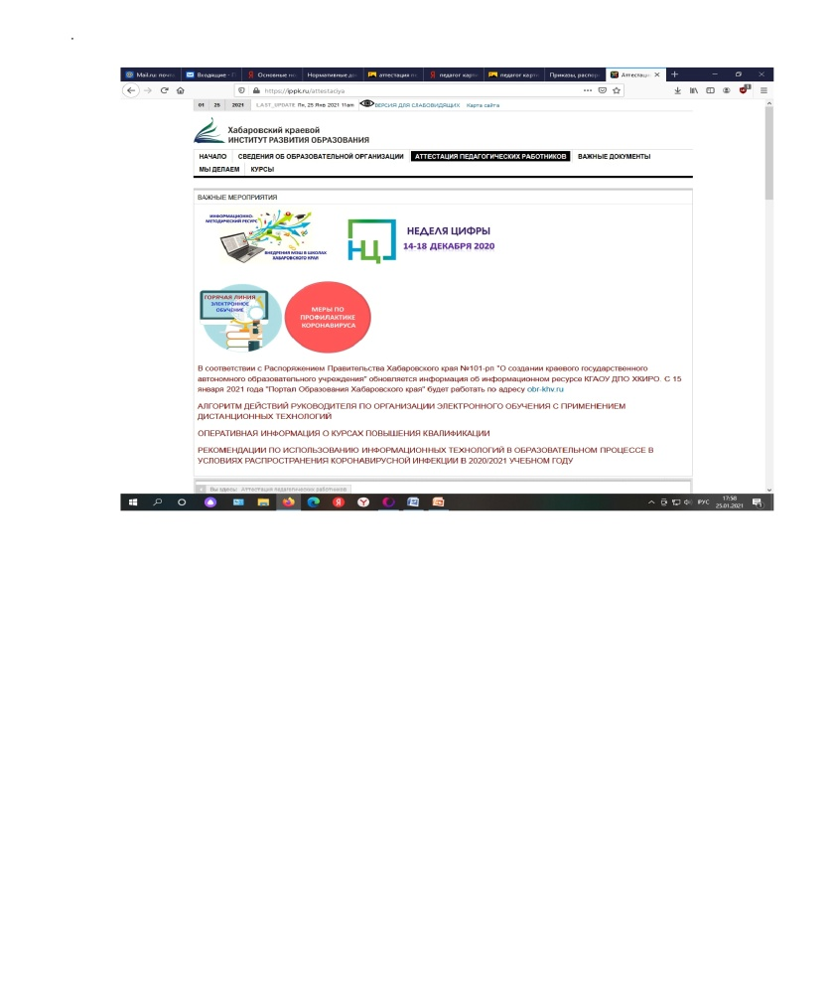
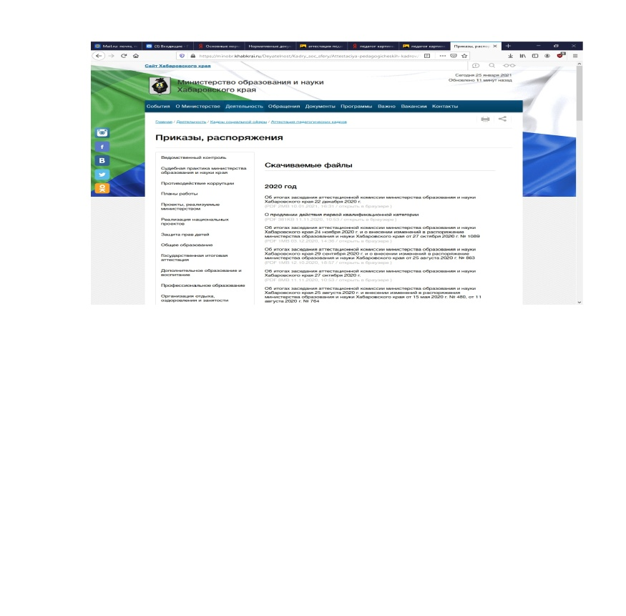

Основные сайты в помощь педагогу

Slide 18
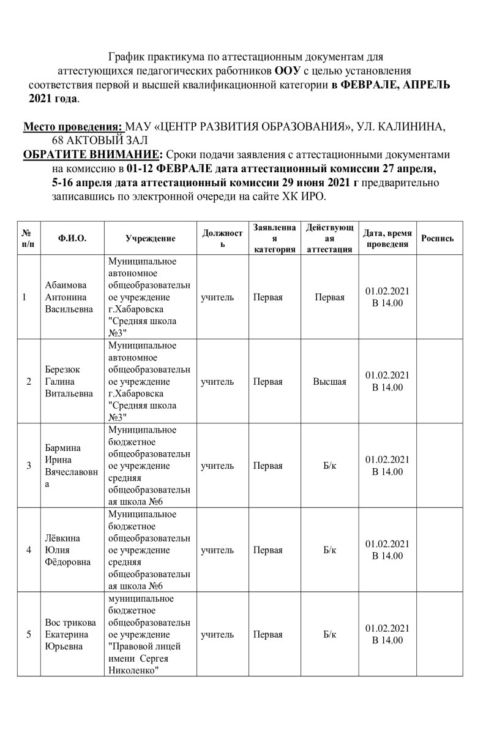
Педагог должен получить необходимые консультации в МАУ «Центр развития образования» и/или ХК ИРО для того, чтобы провести самоэкспертизу и самооценку своей профессиональной деятельности.

